Slide 1
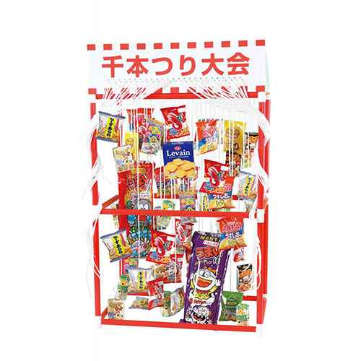
【提案書】
千本つり大会用お菓子追加キット ※税率8％
特徴
ひもを引っ張るとどれかの商品が釣れる千本つり大会用の、追加用お菓子セットです。お子様向けのイベントやキャンペーンで盛り上がること間違いなし。※千本つり大会本体は別売りです。
商品写
納期
納期スペース
仕様
注意事項：賞味期間：150日(残日数50日以上)
備考：<セット内容> お菓子取混×50 ※内容は画像と異なる場合があります。
お見積
お見積りスペース

